Slide 1
에라토스테네스의 체

Slide 2
에라토스테네스의 체란?
N 이하의 소수를 모두 정확하게 찾아내는 도구

Slide 3
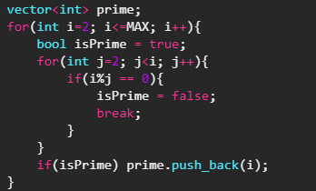

가장 쉽게 소수들을 구하는 방법
간단하게 구현되지만
시간복잡도가 O($n^{2})$

Slide 4
에라토스테네스의 체의 아이디어
소수의 배수들을 죄다 걸러버리자!
k를 볼 때까지 k가 걸러지지 않았다면 k는 1 이상 k 미만의 어떠한 수의 배수도 아니라는 뜻
-> 소수

Slide 5
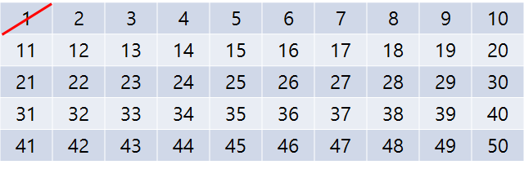
N이 50인 경우 (k = 1)

Slide 6
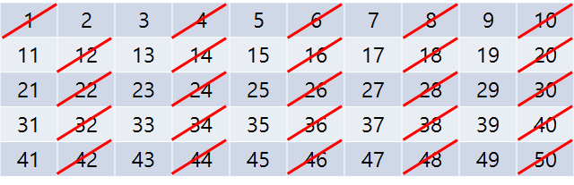
N이 50인 경우 (k = 2)

Slide 7
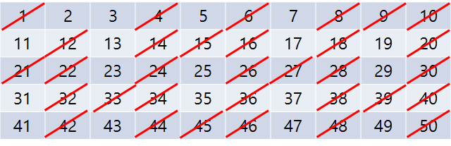
N이 50인 경우 (k = 3)

Slide 8
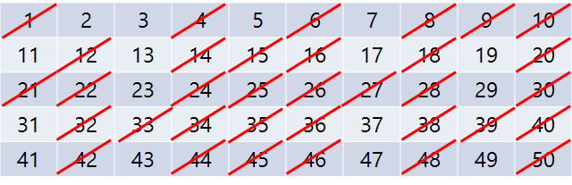
N이 50인 경우 (k = 5)

Slide 9
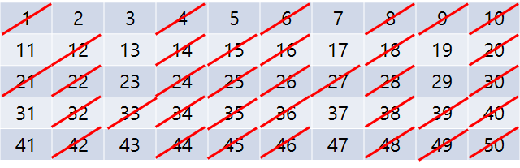
N이 50인 경우 (k = 7)

Slide 10
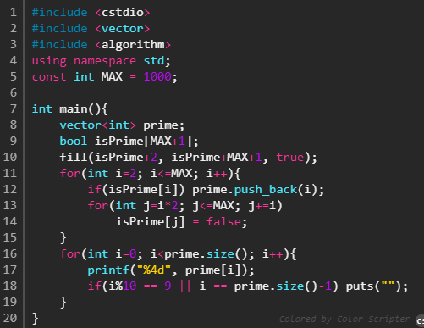
에라토스테네스의 체 코드
시간복잡도: O(nlogn)

Slide 11
개선가능한 부분
코드 내부의 for문에서 j를 i*2에서 시작 안하고 i*i에서 시작해도 됨
-> i*2 ~ i*(i-1) 의 수들은 i 이전에 걸러졌을 거임
먼저 2를 제외한 짝수들을 걸러 놓고 for문에서 짝수들은 생략해도 됨
합성수를 만나면 배수들을 지우는 작업을 생략해도 됨
-> 이미 소인수가 그 배수들 다 걸러 놨음

Slide 12
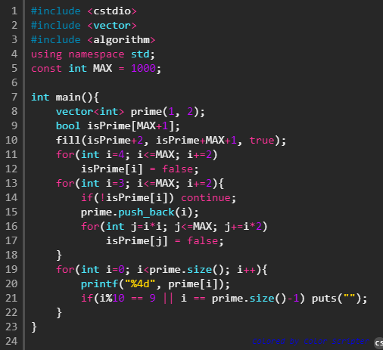
개선된 코드
시간복잡도: O(nlog(logn))

Slide 13
활용할 수 있는 경우
N이 큰 소수 관련 문제 풀 때
소인수분해 관련 문제 풀 때
소수가 아닌 다른 성질의 수를 걸러내야 할 때도 변형해서 사용 가능

Slide 14
끝!

